Slide 1
LG41 IBS1.1 Veiligheid
Onderdeel tarief berekenen – les 1

Slide 2
Wat gaan we vandaag doen?
Stukje coachles.
Aanwezigheidsregistratie.
Wie ben ik ook weer?
Hoe was het gister?
Hoe gaat jullie jaar eruit zien?
Wat doen we zoal tijdens coachlessen?
Ik vraag jullie iets in te vullen.
Vanuit daar gaan we de eerste coachgesprekken voeren.

Slide 3
Daarna tariefberekening
Regels
Hoe wordt er getoetst
Wikiwijs
We gaan beginnen

Slide 4
Eerste les van jullie coach
Hoe was het gister?
Hoe gaat jullie jaar eruit zien?
Wat doen we zoal tijdens coachlessen?
Ik vraag jullie iets in te vullen.
Vanuit daar gaan we de eerste coachgesprekken voeren.

Slide 5
Regels?
Wat is er logisch?
Als coach
Als docent

Slide 7
Toetsing IBS 1.1
Je krijgt van mij in de laatste les een individuele opdracht.
Je moet ‘m maken
Cijfer telt mee voor het portfolio

Slide 8
Wikiwijs

Slide 9
Waarom dit vak?
Vraag aan jullie:
Wat maakt een (loon)bedrijf succesvol?
Wat moet een bedrijf zeker wel hebben?
Wat moet een bedrijf zeker niet hebben?

Slide 11
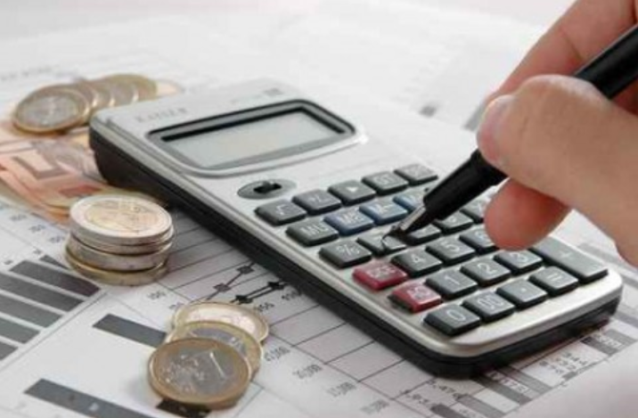
Welk tarief vraag je aan de klant?

Slide 12
Welk tarief vraag je aan de klant?
Kostprijs
Concurrentie
Hoeveelheid werk
Grote verschillen tussen regio’s
Verschillen tussen bedrijven
Zelfs verschillen tussen klanten

Slide 13
Tarief en veiligheid
Sommige zaken komen direct terug in het berekenen van het tarief.
Hoe kan het fout gaan?

Slide 14
Schade
Materiaal
Eigen
Derden
Gebouwen
Eigen
Derden
Personen
Eigen
Fysiek
Mentaal
Anderen

Slide 15
Schade is kosten
Te voorkomen = faalkosten
Herstellen
Kosten materialen
Kosten in tijd
Verzekeren
Wat verzeker je?

Slide 16
Schade terugverdienen
Kwaliteit leveren
Goede naam krijgen
Klanten behouden
Klanten zoeken

Slide 17
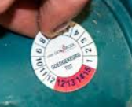
Schade voorkomen
Keuringen
Machines
Personeel
Scholing
Vast overleg
Eenmalig

Slide 18
Wat weten we van de tarieven?
Trekker 100kw
Rotorkopeg 3m
Trekker+Dumper
Prei Rooien
€50 / uur
€75 / uur
€60 / uur
€1825 /ha
€75 / uur

Slide 19
Welke kosten heeft een machine?
Vaste en variabele kosten
Kunnen we die onderverdeling maken?

Slide 20
Afschrijving
Wat is afschrijving?

Slide 21
Dat was ‘m!
Dagge bedankt zijt, da witte.

